Slide 1
OFICINA DE PROGRAMAÇÃO
Igor Barreto
José Augusto

Slide 2
Racioninio lógico
Estruturação do pensamento
Permite chegar a uma determinada conclusão ou resolver um problema.
Requer consciência e capacidade de organização do pensamento.

Slide 3
Racioninio lógico
EXERCÍCIOS

Slide 4
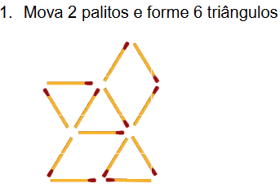
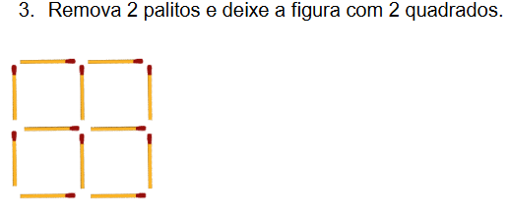
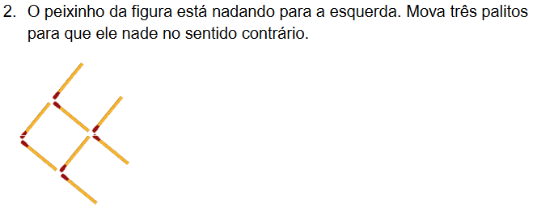
Racioninio lógico

Slide 5
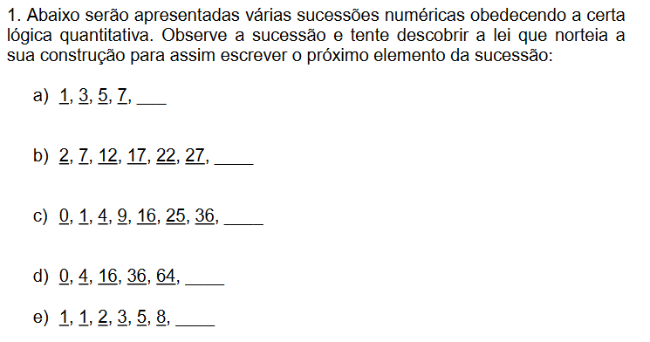
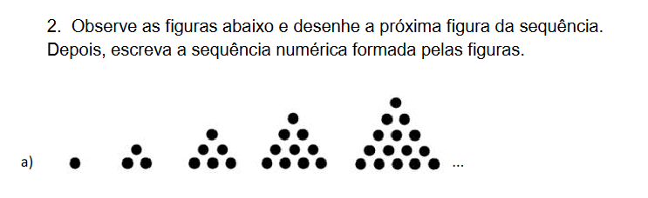
Racioninio lógico

